Slide 1


Slide 2

كان العالم جلال يحفر في الصخور اثناء دراسته لطبقات الصخور بالقرب من شاطئ الخليج العربي وقد وجد احافير لكائنات كانت موجودة على سطح الأرض من ملايين السنين ولازالت تسكن البحار إلى الآن
لمعرفة هذا الكائن قومي بحل اللغز التالي

Slide 3
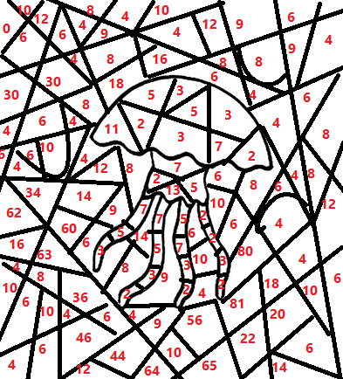
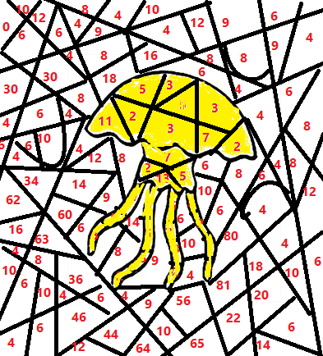
قومي بتلوين الأجزاء التي تحتوي الأعداد الأولية لتحصلي على الكائن الذي اكتشفه العالم جلال

Slide 4
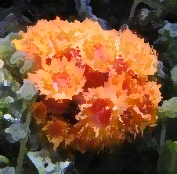
هذه الصورة ليست لمجموعة من الورد الفتان أبدعتها أيدي فنان بالألوان
بل هي لكائن بحري جميل من خلق المُنعم الجليل
فإذا رغبتي في أن تعرفي طائفته رتبي أجزاء صورته
؟
استراتيجية البازل
الصورة المتخفية

Slide 5
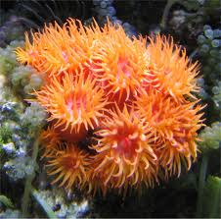
رتبي أجزاء الصورة التالية لتصلي إلى موضوع درسنا اليوم
اللاسعـات
(الــــجوفمعويــات)

Slide 6

اللاسعات
إعداد: ريحانة العامر

Slide 7

الفكرة العامة
تصنف الحيوانات بواسطة مستويات بناء أجسامها وتراكيبها وخصائصها وتكيفاتها
الفكرة الرئيسة
الإسفنجيات اللاسعات
تعد الإسفنجيات واللاسعات أول شعب المملكة الحيوانية

Slide 8

جدول التعلم
ماذا تعلمت
ماذا أعرف
ماذا أود أن أعرف
...............................................................................................................................................................................................................................................................
.................................................................................................................................................................................................................................................................................................................................
........................................................................................................................................................................................................................................................................................................................................................................................................................................................................

Slide 9
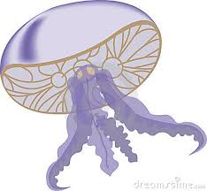
تميز بين التركيب والوظيفة في الإسفنجيات واللاسعات
أهداف الدرس
تقوم بيئة الإسفنجيات واللاسعات وأهميتها
تصف تنوع الإسفنجيات واللاسعات

Slide 10
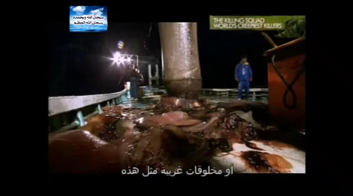

Slide 11
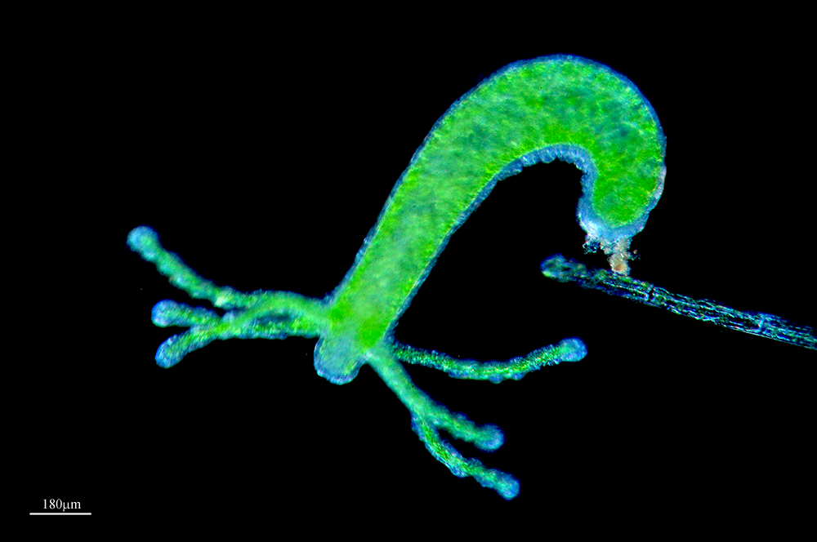
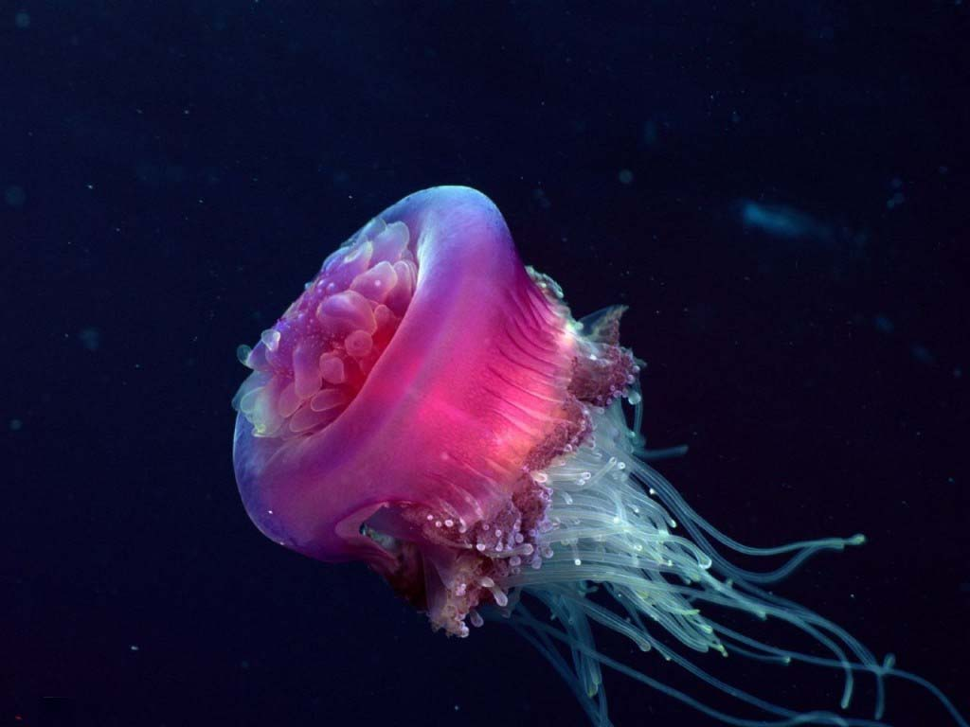

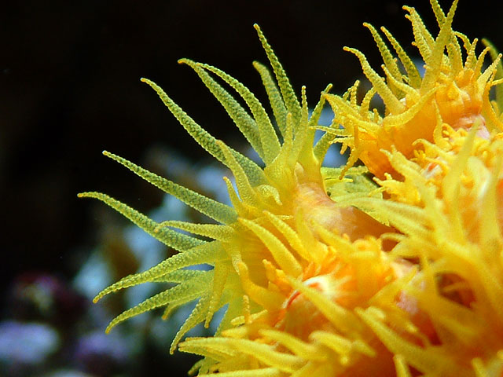
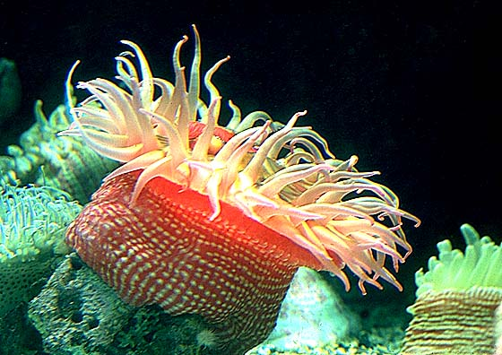
أين تعيش اللاسعات

Slide 12
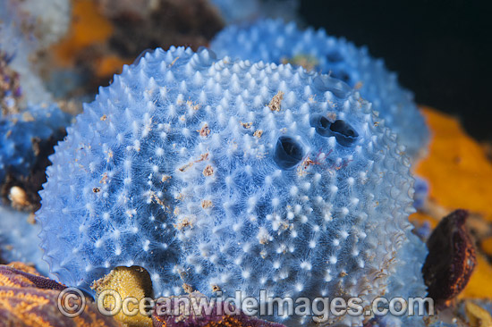
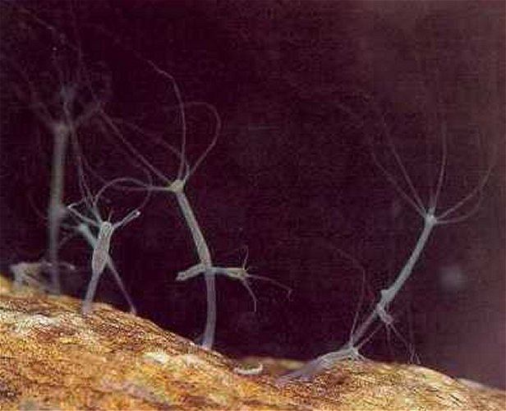
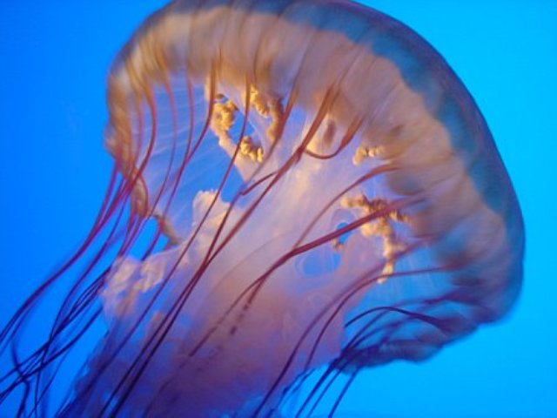
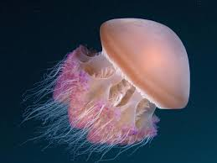

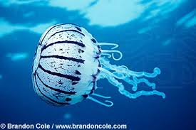
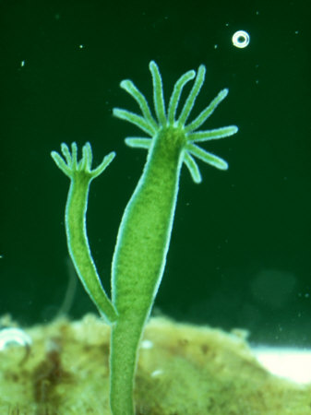
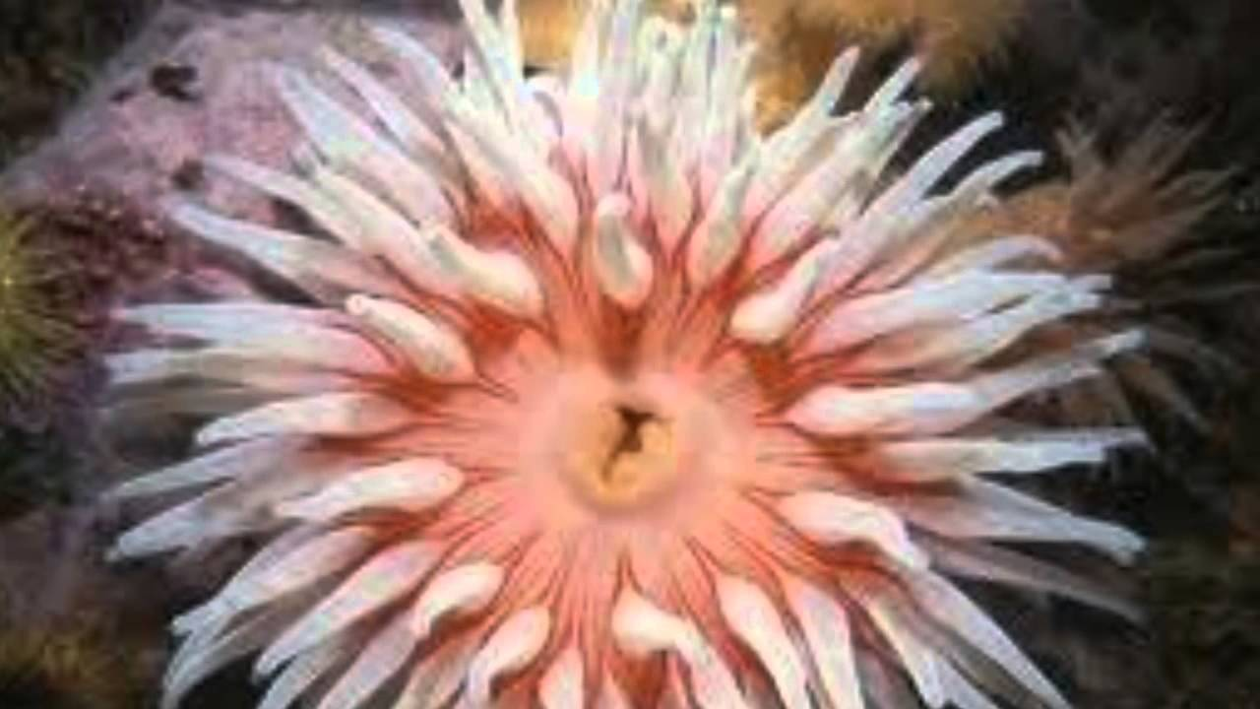
تضم شعبة اللاسعات نحو 10000نوع معظمها يعيش في المياه المالحة والقليل منها في المياه العذبة

Slide 13
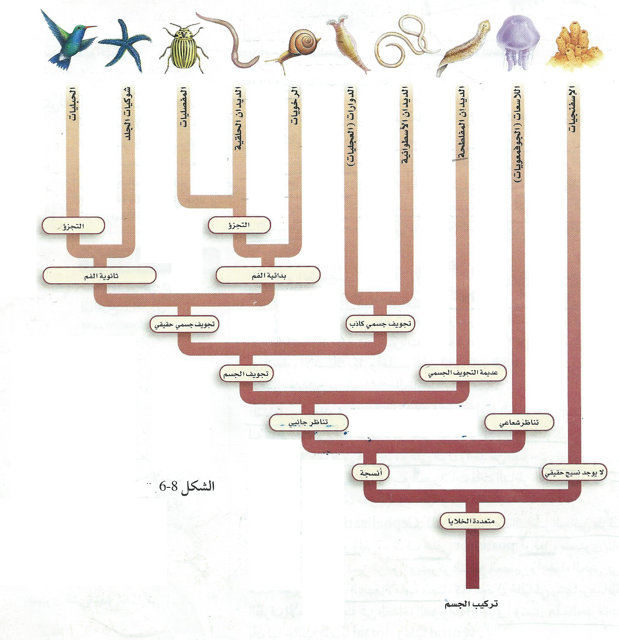
مستويات بناء الجسم
الأنسجة | لها أنسجة
التناظر | ذات تناظر شعاعي
التجويف
نوع الفم
التجزؤ
حللي :من المفيد أن يكون للاسعات تناظر شعاعي

Slide 14
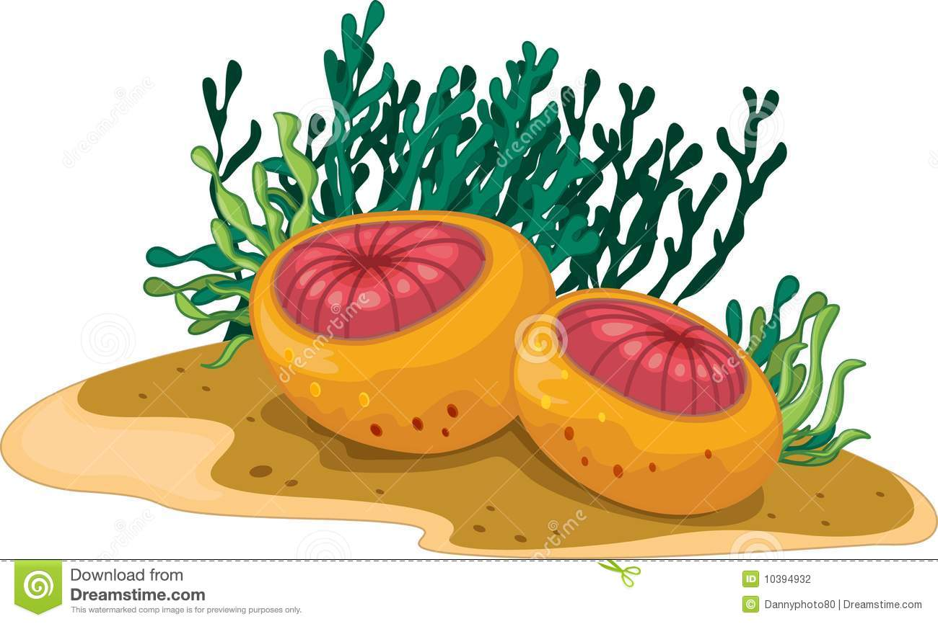
خصائص اللاسعات
□اللاسعات كائنات مائية
□تمتلك اللاسعات خلايا لاسعة
□ تتكون أجسام اللاسعات من أنسجة وهي ذات تناظر شعاعي

Slide 15
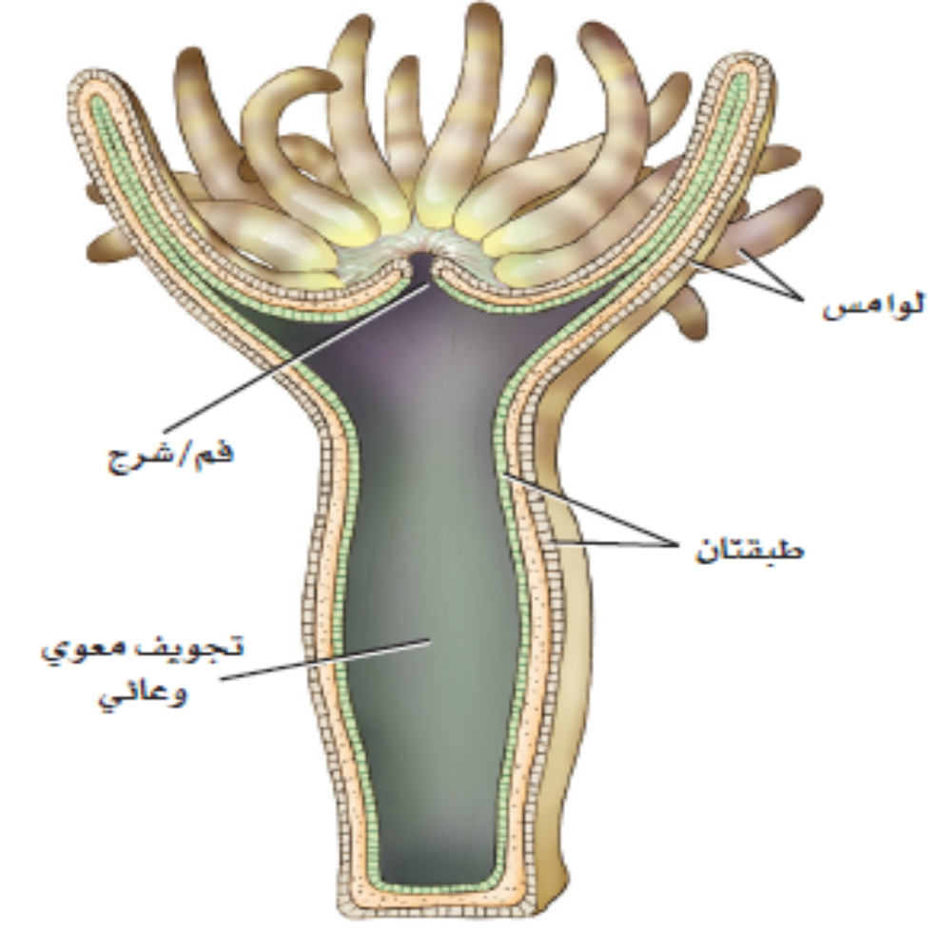

أكتبي البيان المناسب أمام الرقم المناسب على الرسم الذي أمامكـِ
1ـ...........
2ـ............
4ـ............
تجويف معوي وعائي ـ اللوامس ـ طبقتين ـ فم/شرج
3ـ...........................

Slide 16
تركيب جسم اللاسعات
يتركب جسم اللاسعات من جدار الجسم الخلوي الذي يتركب من طبقتين خلويتين ويحيط الجدار بتجويف معوي وعائي له فتحه واحدة هي
الفم /شرج ويحيط بها عدد من اللوامس

Slide 17

أنظري إلى الرسم الذي أمامكـِ ثم أكملي الخريطة المعرفية باستعمال المصطلحات التالية
استراتيجية
الفجوة
تنتظم الخلايا في جسم اللاسعات
في طبقتين خلويتين بينهما طبقة لا خلوية
الطبقة الداخلية
(الأندوديرم)
الطبقة الهلامية
الطبقة الخارجية
(الأكتوديرم)
.........
...........
وظيفتها
الهضم
وظيفتها
الحماية
.........
...........

Slide 18
أنظري إلى الرسم الذي أمامكـِ ثم أكملي الخريطة المعرفية باستعمال المصطلحات التالية (الميزوجيليا ـ طبقتين ـ داخلية ـ خارجية ـ الحماية ـ الهضم )
استراتيجية
الفجوة
تنتظم الخلايا في جسم اللاسعات
في... طبقتين.. خلويتين بينهما طبقة. الميزوجيليا.
الطبقة . داخلية.
(الأندوديرم)
الطبقة الهلامية
(.. الميزوجيليا.)
الطبقة . خارجية.
(الأكتوديرم)
وظيفتها
... الهضم ......
وظيفتها
.... الحماية.....

Slide 19

طالبتي العزيزة
شاهدي واستمعي بتركيز
وأكتبي أهم المعلومات التي ستفهمينها عن (التغذية والهضم) من الفيديو التالي

Slide 20
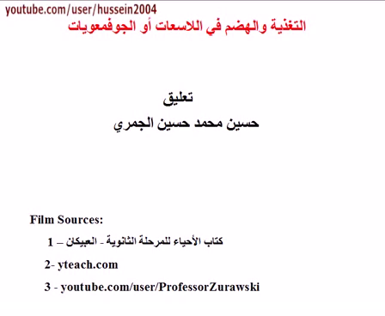
انقر هنا لمشاهدة التغذية والهضم في اللاسعات

Slide 21
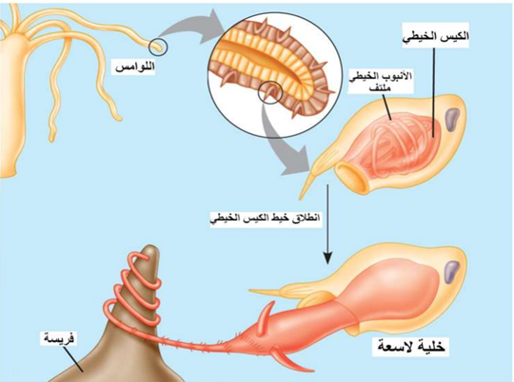
بعد مشاهدتكـِ للمقطع المرئي السابق عن التغذي في اللاسعات اكملي العبارات التالية
تتغذى اللاسعات على الفرائس
تمسك اللاسعات الغذاءبواسطة اللوامس لتدخله للفم
يتم الهضم في اللاسعات في تجويف خاص
(التجويف المعوي)
.......
.......
....................................

Slide 22
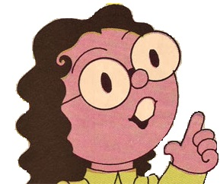
المفاهيم الكرتونية
أقرئي في كتابكِ المقرر عن الاستجابة للمثيرات ثم أصدري حكما أي من العبارات التالية هي الأكثر صحة
للاسعات جهاز عصبي للإحساس بالمؤثرات الخارجية
للاسعات شبكة عصبية من خلايا حسية تتنبه للمثيرات وتنقلها لخلايا الاستجابة
ليس للاسعات أي خلايا حسية أو عصبية

Slide 23
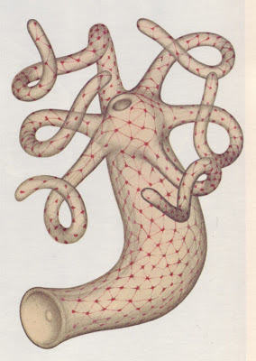
اقرئي في كتابك المقرر عن الاستجابة في اللاسعات ثم اكملي ما يلي
تحوي اللاسعات شبكة عصبية توصل السيالات العصبية من جميع أجزاء الجسم و تسبب سيالات الشبكة العصبية انقباض خلايا شبه عضلية في طبقتي الخلايا ونتيجة لذلك تتحرك اللوامس للأمساك بالفريسة
......................
...........
.............................
..............
................................................................

Slide 24

أحكمي على صحة العبارة التالية...عللي إجابتك.
أن ليس للاسعات أوعية دموية أو جهاز تنفسي أو أعضاء للإخراج
العبارة صحيحة فاللاسعات بسيطة التركيب جسمها مكون من طبقتين فقط

Slide 25
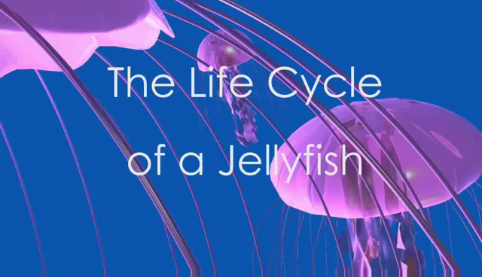
انقر هنا لمشاهدة التكاثر في اللاسعات

Slide 26

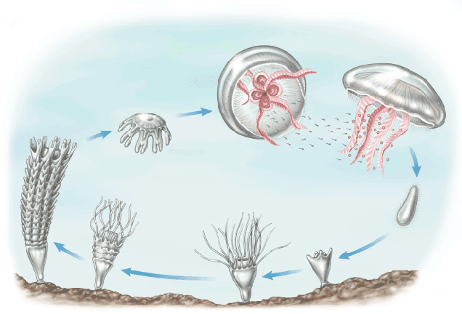
أنظري إلى الشكل الذي يمثل التكاثر في قنديل البحر ثم سمي المراحل التي يمر بها قنديل البحر في تكاثره
...........
...........
...........
...........
...........
...........

Slide 27
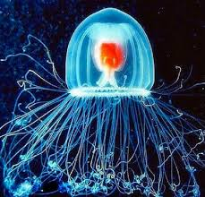
تسير دورة الحياة في اتجاه واحد حيث ينضج الكائن الحي ويكبر ويشيخ
فهل يمكن حدوث العكس ؟
هل يمكن لكائن حي ان يرجع صغير بعد أن بلغ كبر
اكتشف العلماء مؤخرا نوع من قناديل البحر يسمى البلانولا يمكن له ان يعود صغيرا
شاهدي الفلم التالي للتعرف عليه
قنديل البحر بلانولا

Slide 28

انقر هنا لمشاهدة الحيوان الذي لا يموت

Slide 29
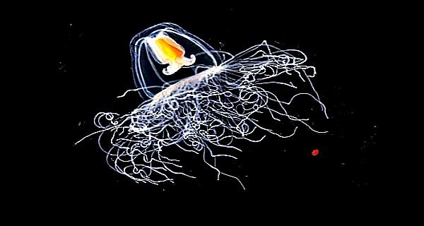
ابدي رايكـِ ومشاعركـِ تجاه ما رايته في الفلم السابق
قنديل البحر بلانولا

Slide 30

رؤى غاضبة !!
لماذا ؟!
لأن أختها الصغيرة فرح دخلت إلى غرفتها غي غيابها ونثرت القصاصات التي كانت رؤى قد كتبتها وأعدتها لتفرق بين الاسفنجيات و اللاسعات

Slide 31
ساعدي رؤى على ترتيب القصاصات لنقارن بين الاسفنجيات واللاسعات
اللاسعات
الاسفنجيات
ذات تناظر شعاعي
معظمها عديم التناظر
يمسك بالفريسة عن طريق الخلايا اللاسعة واللوامس
يتم الهضم في التجويف المعوي الوعائي
ترشيحي التغذي
يتم الهضم داخل الخلايا

Slide 32
طافية على الماء أو جالسة
جالسة
جهاز عصبي بسيط يتكون من شبكة عصبية
لايوجد جهاز عصبي
الخلايا تستجيب للمثير
الجنس فيها منفصل و تتكاثر جنسيا
الطور البوليبي يتكاثر لا جنسيا بالتبرعم
خنثى تتكاثر جنسيا
التكاثر اللاجنسي يحدث عن طريقا التجزؤ أنتاج البريعمات

Slide 33
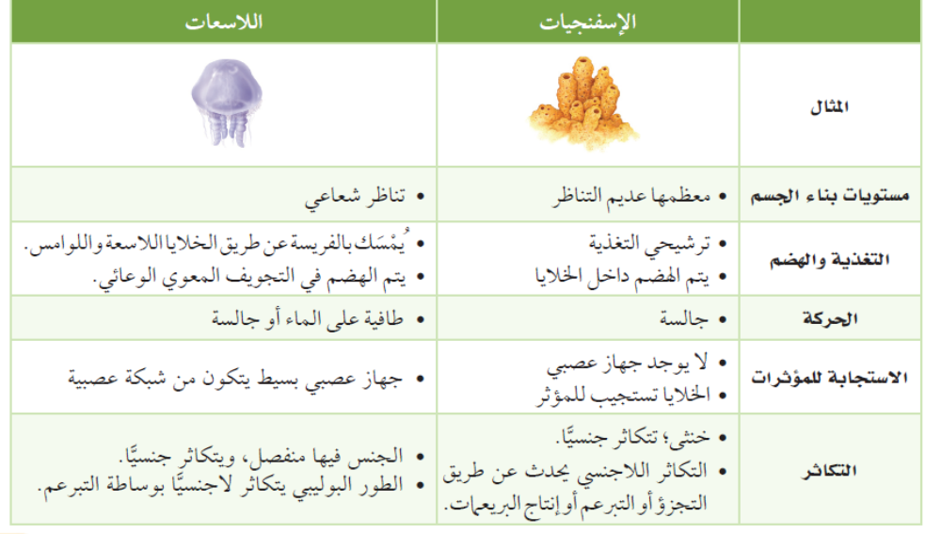

Slide 34
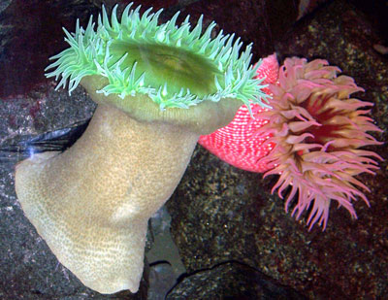
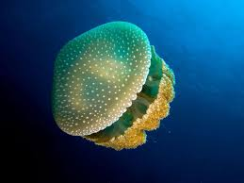
تصنف اللاسعات في أربع طوائف رئيسة
طائفة الأنثوزوا (الزهريات)
طائفة قناديل البحر (الصندوقيات)
طائفة قناديل البحر (الفنجانيات)
طائفة الهيدروزا (الهيدرات)

Slide 35

البطاقات
المروحية
إسحبي بطاقة من البطاقات الأربع
ثم بالتعاون مع زميلاتكِ في المجموعة أقرئي عن الطائفة التي ستحصلين على بطاقتها وأكتبي بطاقة تعريفية عن الطائفة ثم أشرحي لزميلاتكـِ في الصف عن تلك الطائفة

Slide 36
.................................................................................
...................................................................................
...................................................................................
...................................................................................
...................................................................................
...................................................................................
...................................................................................
...................................................................................
....................................................................................
...................................................................................
...................................................................................
طائفة الهيدروزوا(الهيدرات)

Slide 37
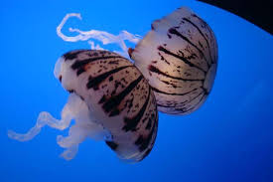
.................................................................................
...................................................................................
...................................................................................
...................................................................................
...................................................................................
...................................................................................
...................................................................................
...................................................................................
....................................................................................
...................................................................................
...................................................................................
طائفة قناديل البحر(الفنجانيات)

Slide 38
.................................................................................
...................................................................................
...................................................................................
...................................................................................
...................................................................................
...................................................................................
...................................................................................
...................................................................................
....................................................................................
...................................................................................
...................................................................................
طائفة قناديل البحر(الصندوقيات)

Slide 39
.................................................................................
...................................................................................
...................................................................................
...................................................................................
...................................................................................
...................................................................................
...................................................................................
...................................................................................
....................................................................................
...................................................................................
...................................................................................
طائفة الأوزوا(الهيدرات)

Slide 40
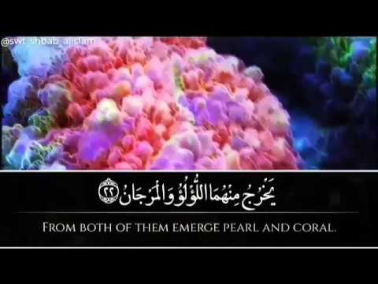
أن الله سبحانه وتعالى خلق المخلوقات وجعل لكل كائن حي فائدة من وجوده وهذه وقفة مع اللاسعات وبيئتها
فلنخمن فوائد اللاسعات من خلال الصور التالية

Slide 41
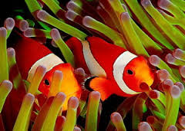
هناك علاقة تقايض بين أحد أنواع شقائق النعمان وسمكة المهرج
حللي:
علاقة التقايض هذه

Slide 42
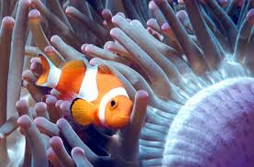
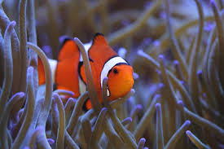
تحتمي سمكة المهرج بلوامس شقائق البحر وتحمي السمكة نفسها من لسع الشقائق بطبقة من المخاط على القشور وفي المقابل تجذب السمكة الفرائس لشقائق النعمان

Slide 43
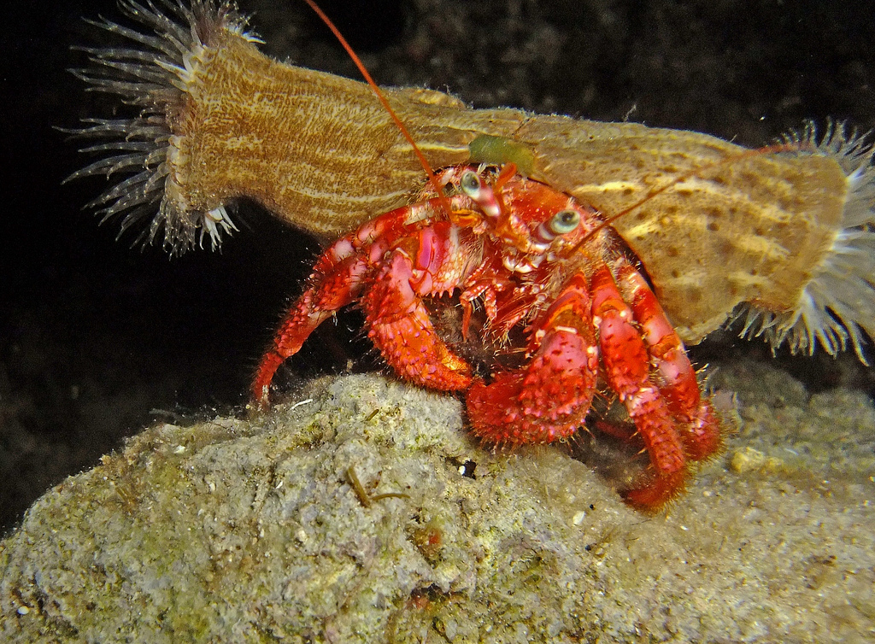
هناك علاقة تقايض بين أحد أنواع شقائق نعمان البحر والسرطان الناسك
حللي: علاقة التقايض هذه

Slide 44
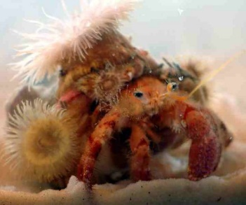
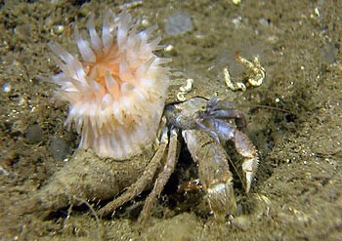
أحد أنواع شقائق البحر يلف نفسه حول صدفة السرطان ليحصل على فتات الطعام ويحمي السرطان

Slide 45
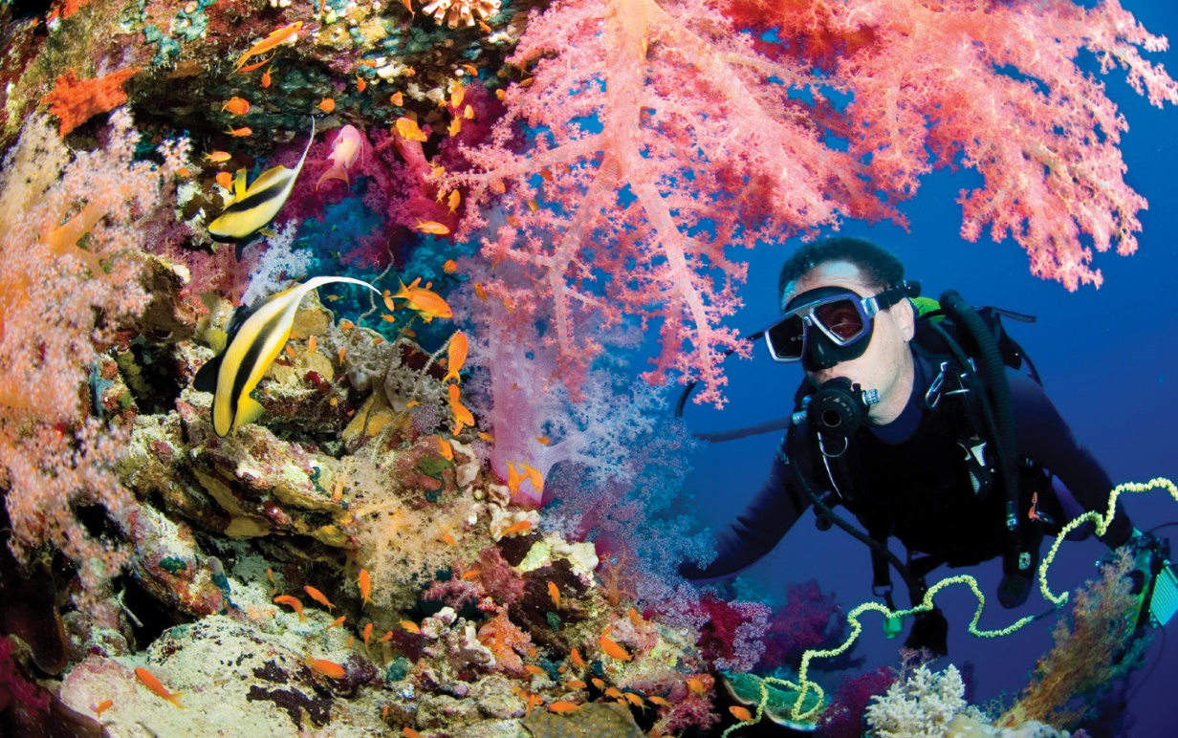
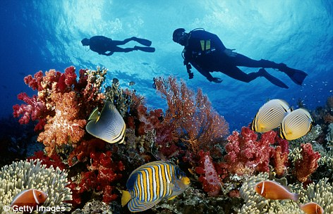
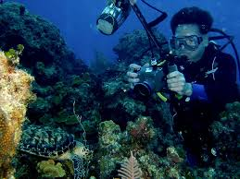
بعض الناس يزورون الشعب المرجانية لمشاهدة الوانها الزاهية

Slide 46
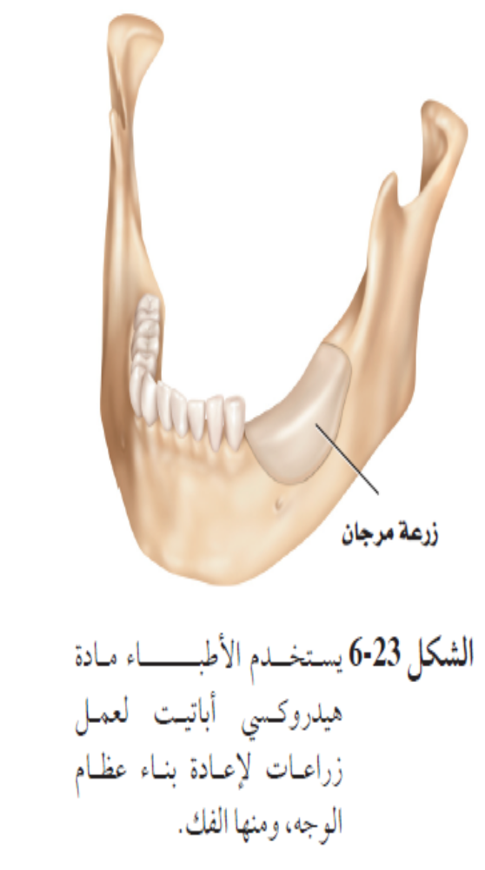
يستفاد من بعض الأنواع المتكلسة من المرجان في المجالات الطبية وخصوصا العمليات الجراحية
إذ يمكن معالجة هيدروكسي أباتيت
ـ فوسفات الكالسيوم ـ المستخلص من المرجان ليصبح له التركيب الكيميائي نفسه لعظم الإنسان وتزرع بعض هذه القطع كزرعات عظمية لإعادة بناء عظام الفك والوجه واليد والرجل

Slide 47
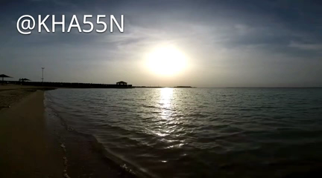
انقر هنا لمشاهدة الشعب المرجانية في البحر الأحمر

Slide 48
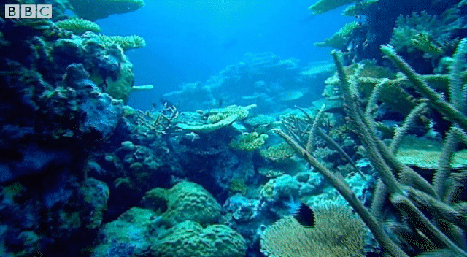
بعد ما رايته في المقطع المرئي السابق عن الشعب المرجانية وجمالها
صفي مشاعرك تجاه هذا الجمال الذي ابدعته قدرت الخالق عز وجل

Slide 49
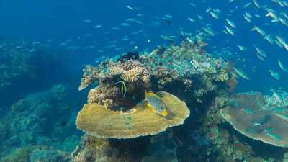
بعد ما رايته في المقطع المرئي السابق عن الشعب المرجانية وجمالها
تخيلي ماذا يحدث لو تناقصت اعداد المرجانيات في البحار

Slide 50
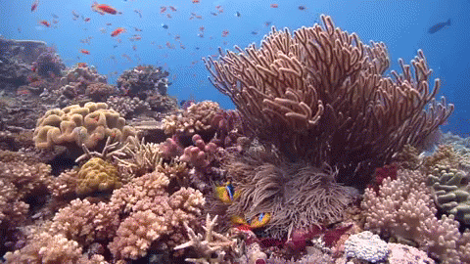
بعد ما رايته في المقطع المرئي السابق عن الشعب المرجانية وجمالها
اكتبي رسالة شكر وعرفان للملكة العربية السعودية لما تقدمه من جهود مبذولة لحماية الحياة الفطرية

Slide 51



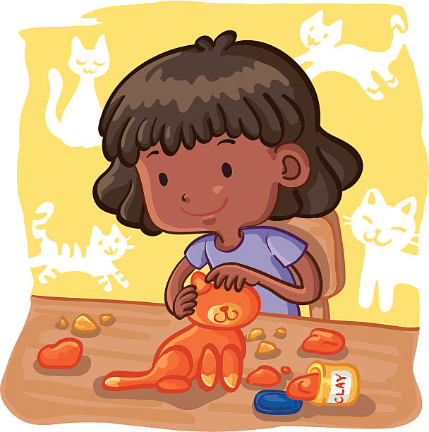
بالتعاون مع زميلاتكـِ في المجموعة اختاري احدى اقسام اللاسعات التي قمتن بدراستها ثم اختاري احد الأنشطة التالية وقمن بتنفيذها
رسم
كتابة قصة
مطوية
نموذج

